Slide 1
Презентация : « Жаворонки, жаворонушки» Досуговая деятельность для детей старшей разновозрастной группы.
С.П детский сад «Рябинушка» ГБОУ СОШ с. Преполовенка м-р Безенчукский Самарской области.
Воспитатель : Полуднякова О.П

Slide 2
Цель:
Познакомить детей с народным обычаем
Встречать весну « Жаворонками»

Slide 3
Задачи:
Познакомить детей с птицей – жаворонками (внешний вид, образ жизни, особенности поведения)
Развивать мелкую моторику рук.

Slide 4
Оборудование: Посуда, столы, клеенка, миска, противень.
Продукты : Тесто , изюм , мука.

Slide 5
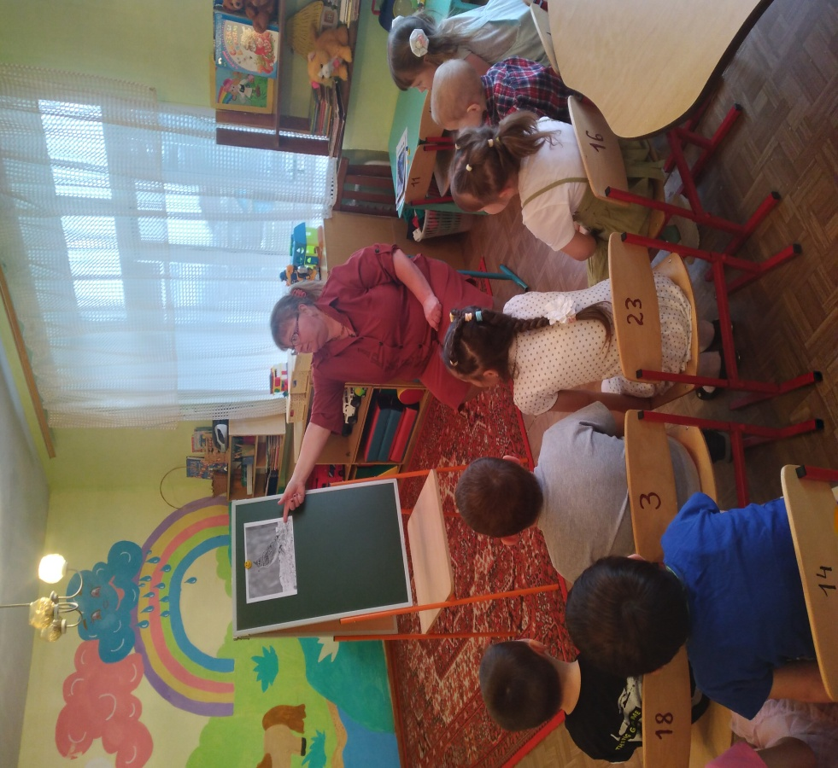
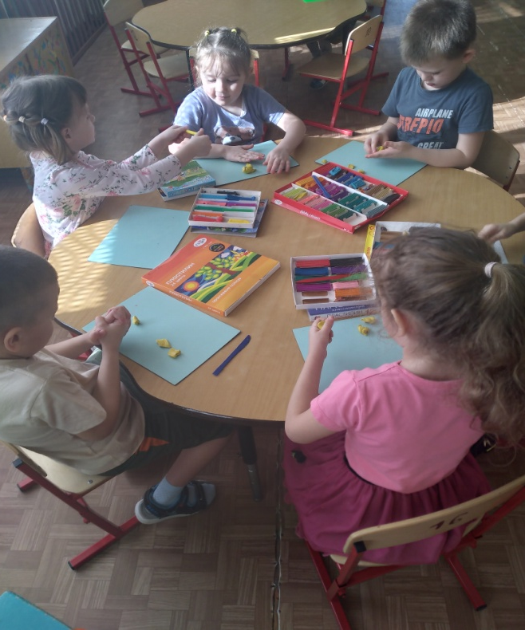
Разучивание с детьми хоровода, стихов, закличик, игры; разучивание пальчиковой гимнастики.
Предварительная работа:

Slide 6
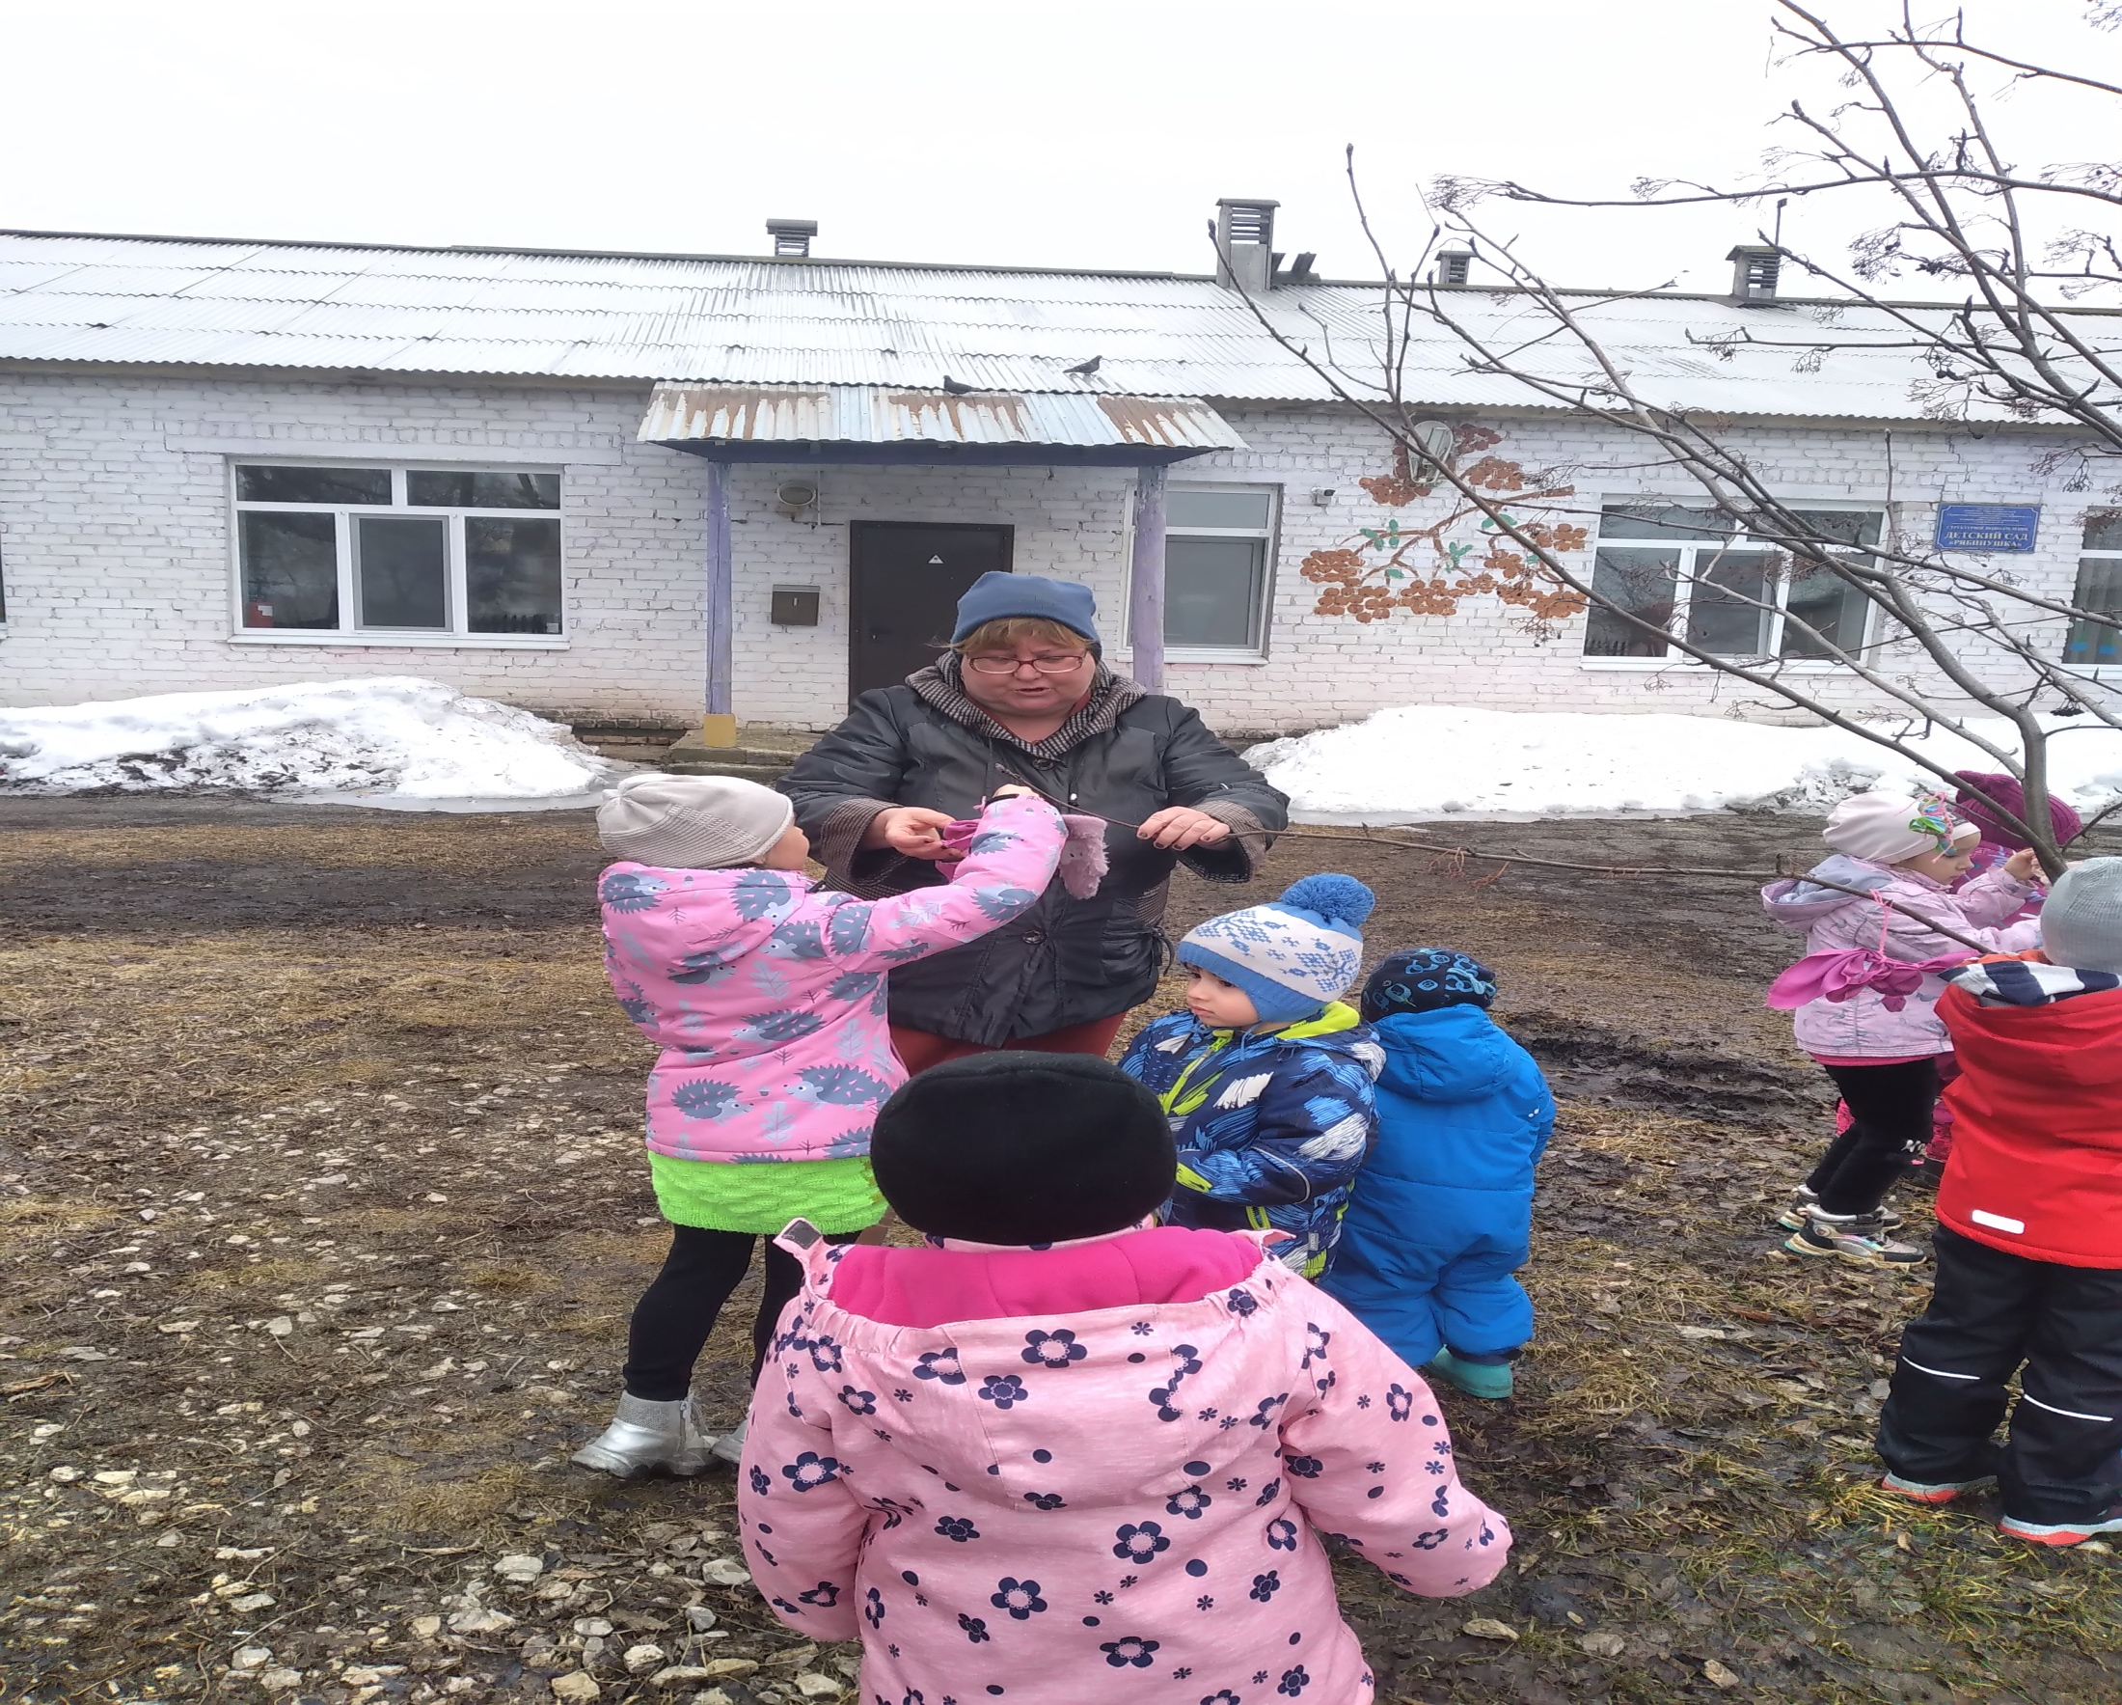
Отшумели все метели И морозы не трещат С крыш закапали капели, И сосульки в ряд висят. Веселее и теплее Стали мартовские дни. В нашем садике в аллеях Уж проталины видны. Звонко тинькает синица Возле нашего окна… Скоро в дверь к нам постучится Настоящая …..весна!!!!!!

Slide 7
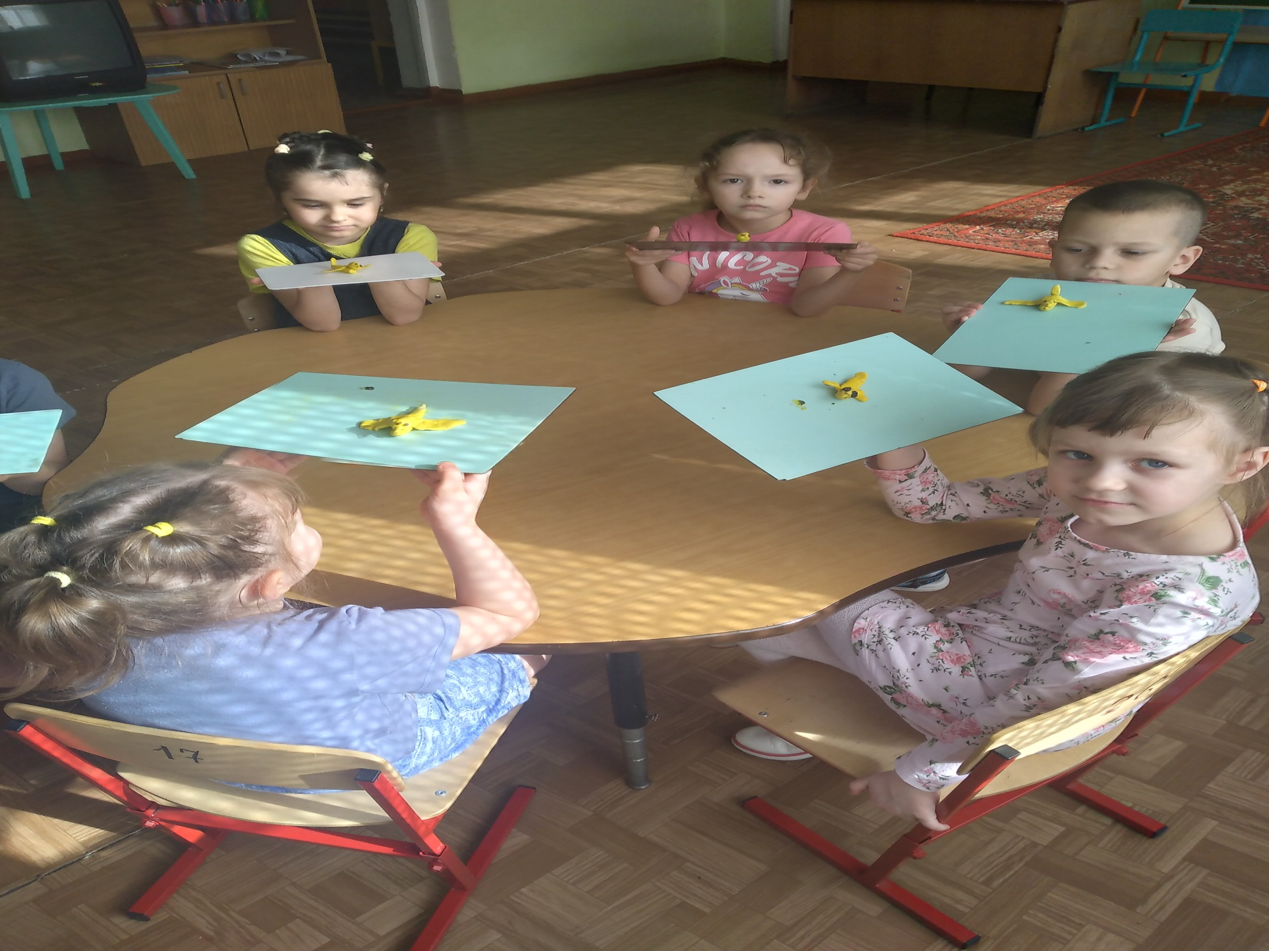
Весной прилетают птицы с теплых стран : ( грачи, скворцы, жаворонки) Высоко под облаками Над полями и лугами. Словно выпорхнув в спросонок Песнь заводит…. Жаворонок!!!

Slide 8
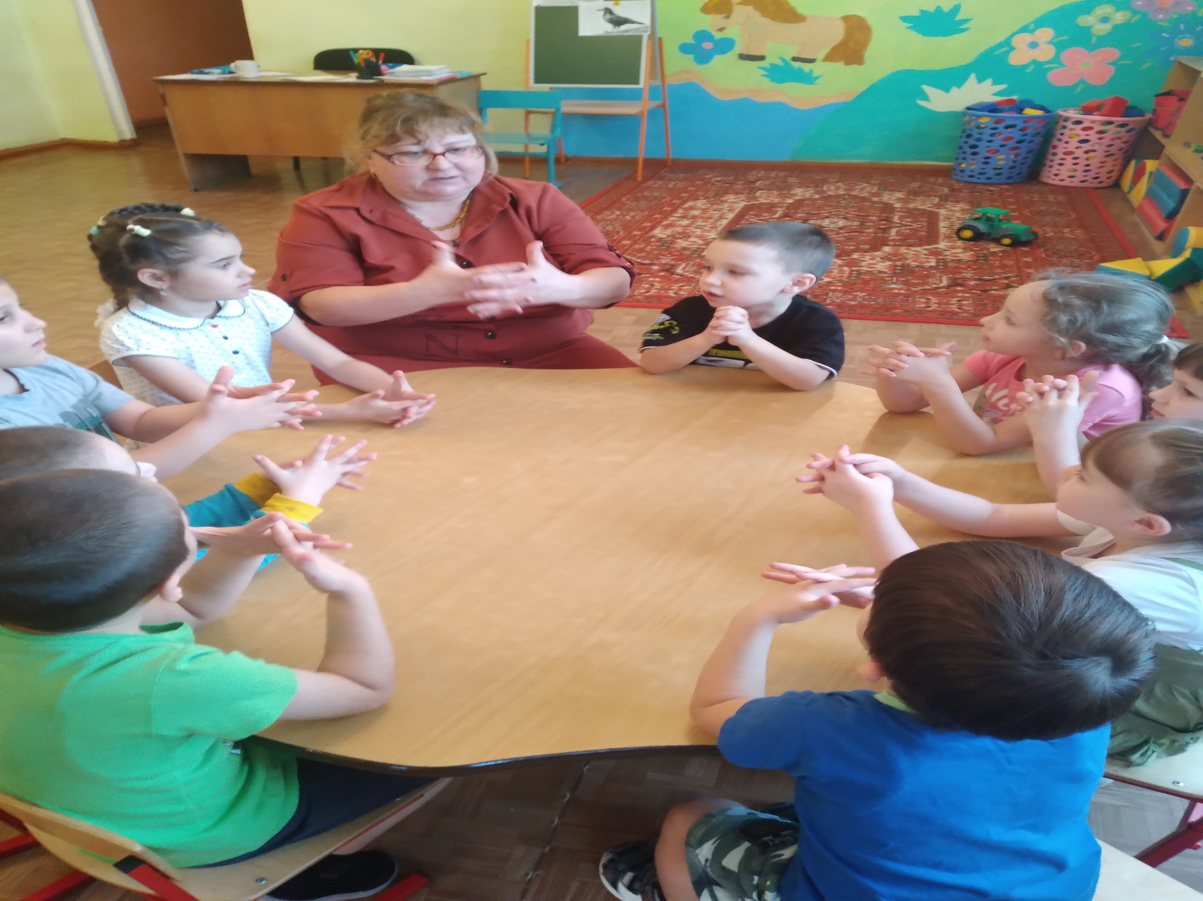
Пальчиковая игра : Приплетают большие пальцы, сопровождают слова показом: Цир –лир –лир –лю Хочет – прямо полететь Хочет – в воздухе висит, Камнем падает с высот И поет, поет , поет.

Slide 9
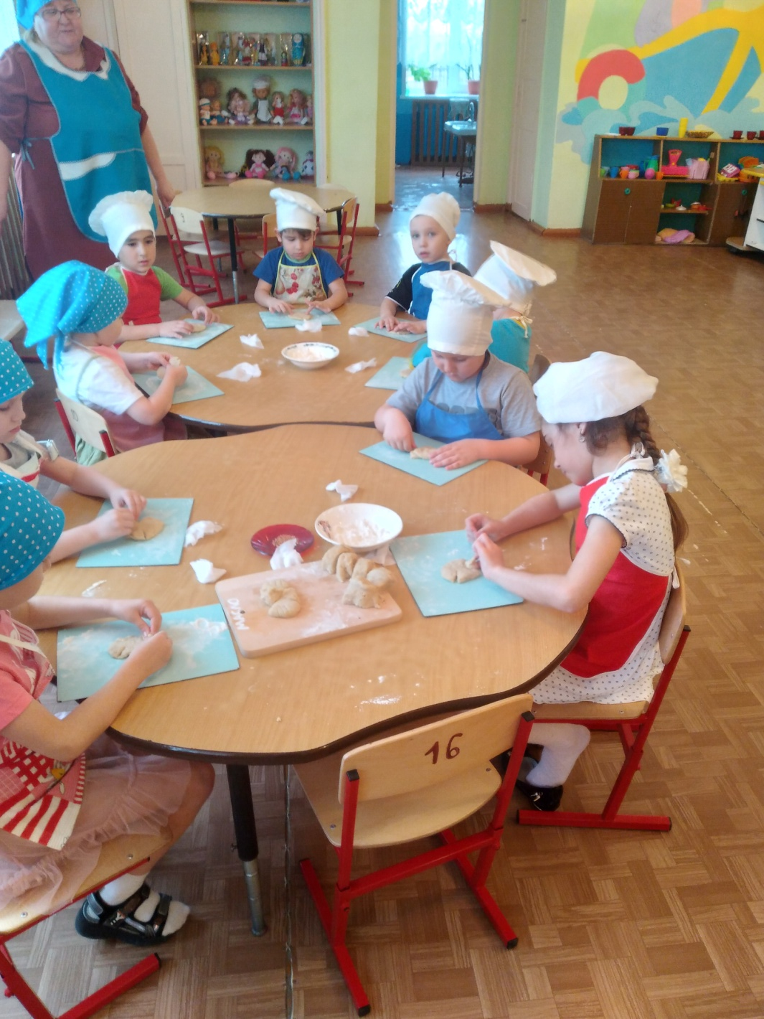
Весной из теплых краев прилетают 40 разных птиц и первые из них -жаворонки. Этот день так и называли – жаворонки. А мамы пекли из теста жаворонков, птиц. Даже примета есть :жаворонок к теплу летит. Тесто подошло и я предлагаю одеть фартуки, помыть руки и подойти к столам будем готовить.

Slide 10
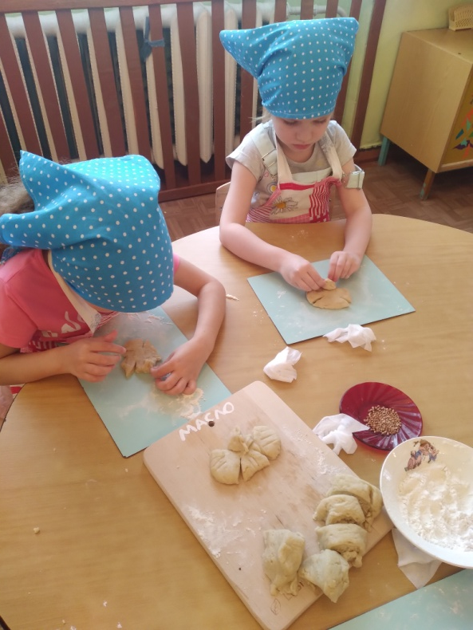
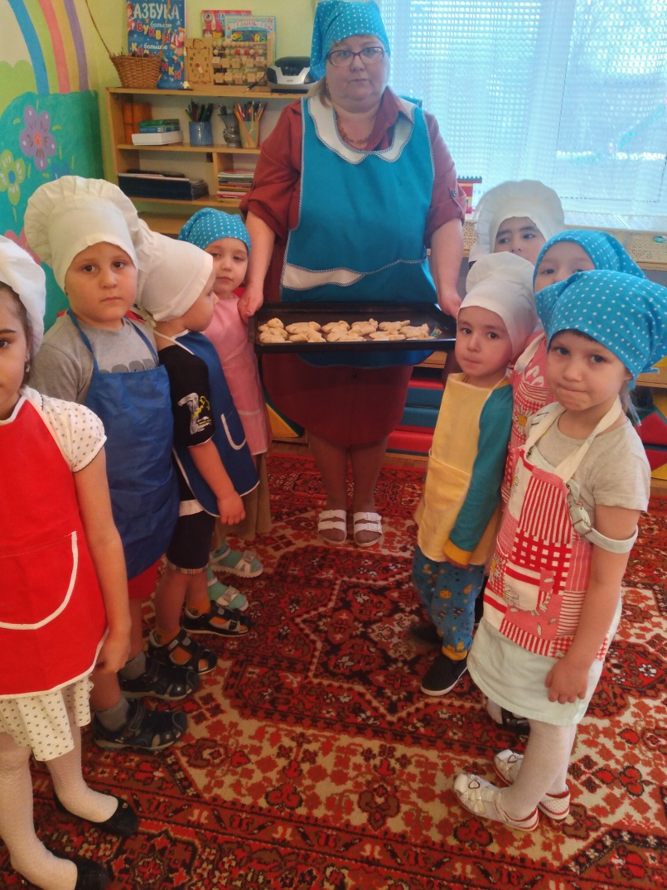
Продуктивная деятельность педагога и детей : Показывает детям слепленную птичку – жаворонка и предлагает взять тесто. Комок теста понюхать , как вкусно пахнет . Раскатывают прямыми движениями рук в длинный столбик, накладывают кончики друг на друга. Затем ребенок путем сплющивания делает хвостик и клюв при помощи прощипывания и вставляет изюминку – глазик. Готовых жаворонков высаживаем на смазанную маслом на противень.

Slide 11
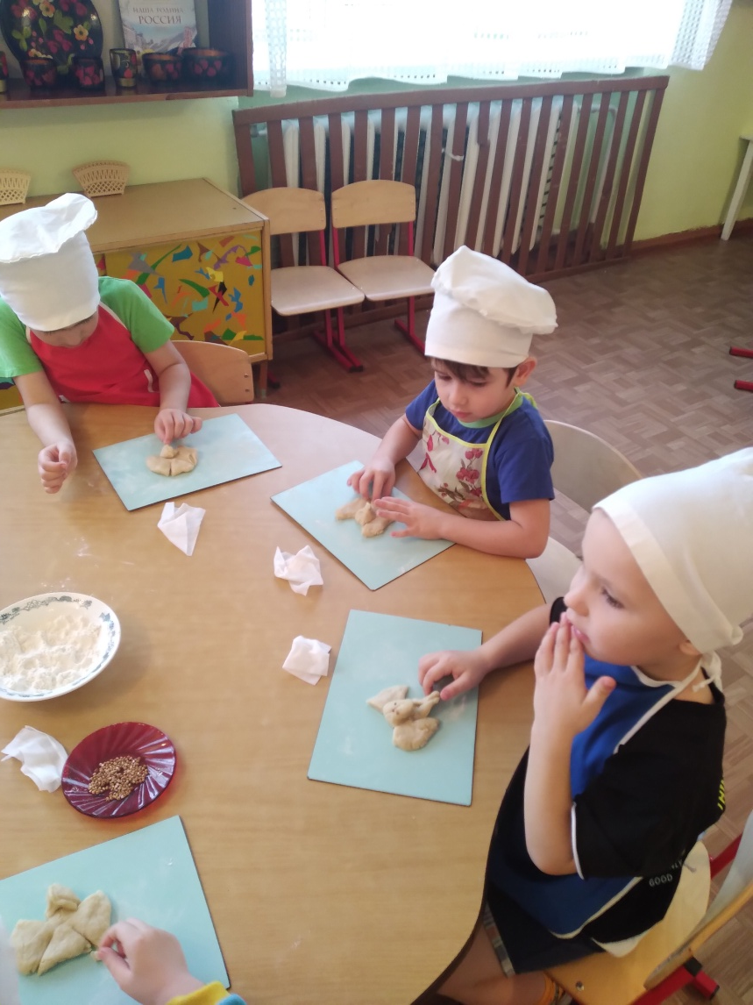
На Руси в тесто клали монетку, изюминку. Если попалась монета – целый год будете богатым, изюм – к сладкой жизни . Сладких жаворонков из теста насаживали на палочки и ребятишки бежали с птичками на палочках на улицу , встречать весну! Звали весну веселыми , задорными заклинками, которые назывались Веснянки или Веснушками. В них все пожелания , связанные с обильными урожаем , хорошей погодой и всем , что было важно для того , чтобы их жизнь весь год после нового урожая была сытой.

Slide 13
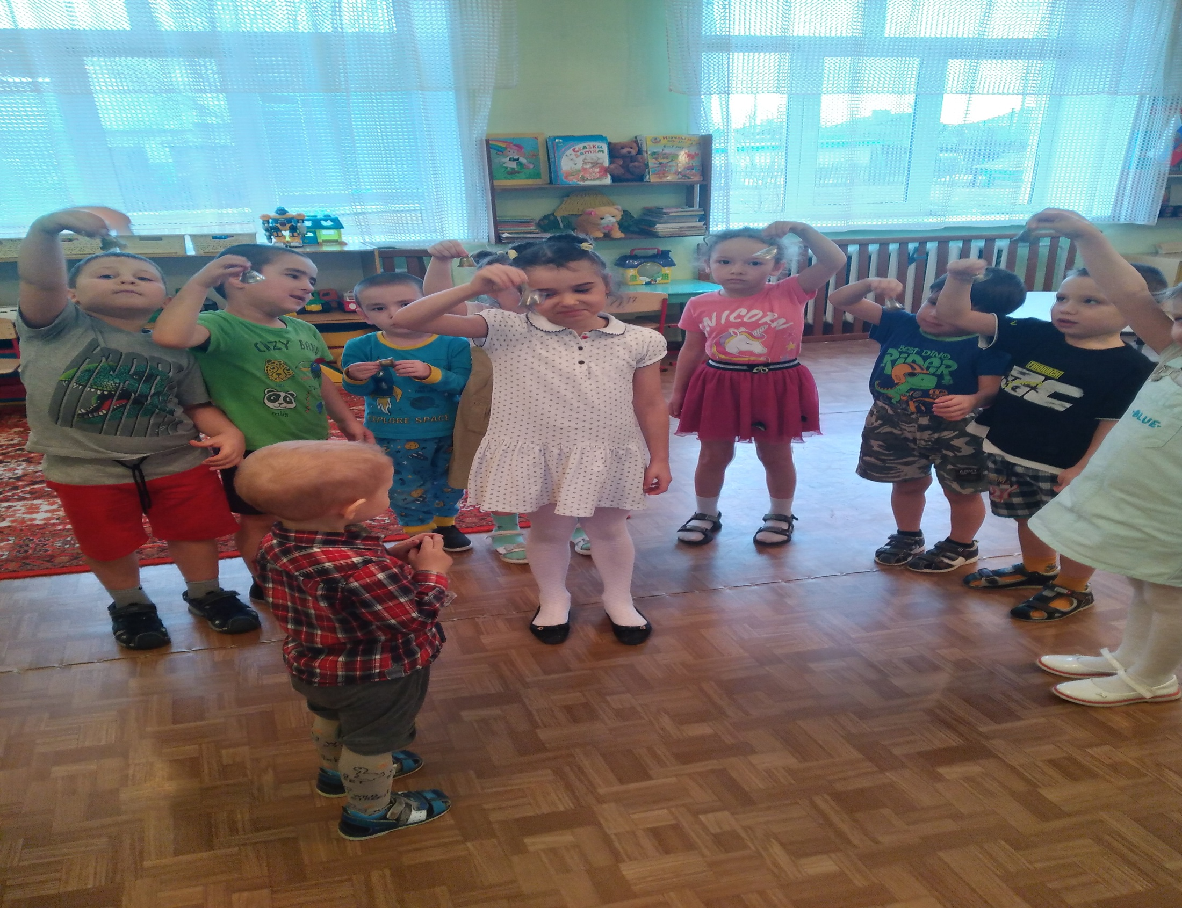
Дети идут по кругу взявшись за руки и поют: В небе жаворонок пел, Колокольчиком звенел, Порезвился в тишине, Спрятал песенку в траве. С концом песни дети останавливаются , водящий кладет колокольчик на пол между двумя детьми. Все говорят :» Тот, кто песенку найдет, будет счастливый целый год. « Эти двое бегут в разном направлении обегая круг, кто первым возьмет колокольчик тот становиться жаворонком.
Игра : «Жаворонок»

Slide 14
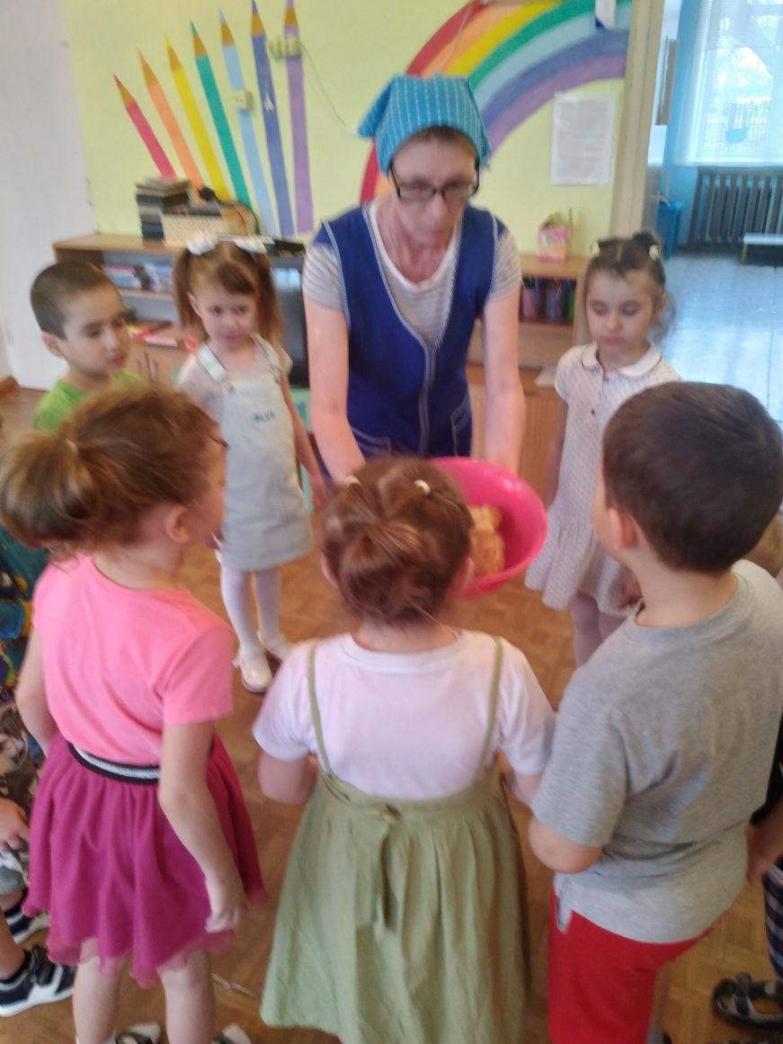
Попало ваше тесто В горячее место. Попало – не пропало! Жаворонками стало. Дети говорят « Спасибо» Вечером угощают родителей
Вносит повар « Жаворонков» , дети их рассматривают.

